Slide 1
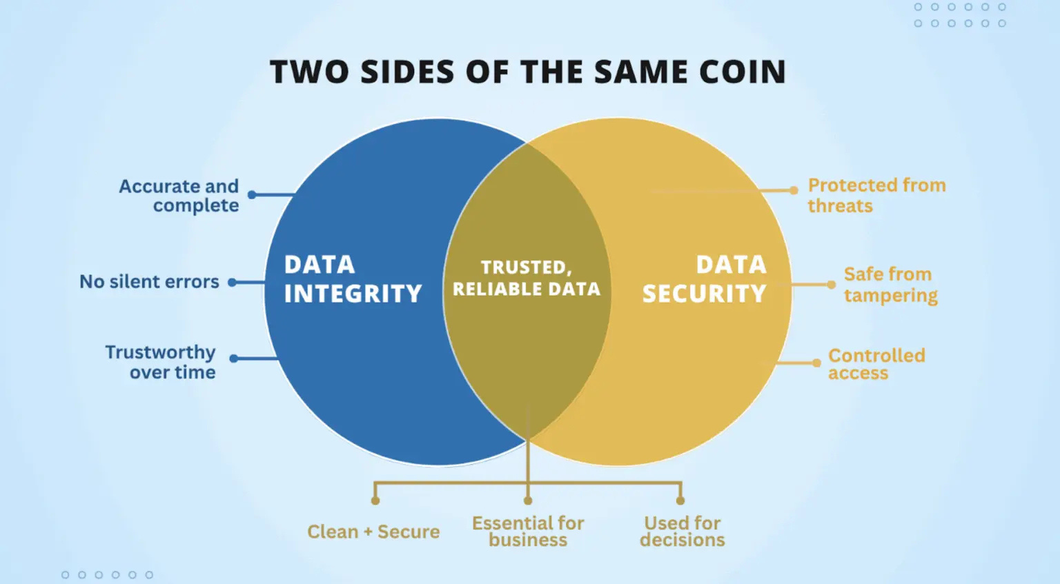


IBM THINK
Normalización de
Bases de Datos
Guía completa según IBM - Principios, formas normales y mejores prácticas para el diseño eficiente de bases de datos relacionales
Integridad de Datos
Estructura Relacional
Optimización

Slide 2
ESTRUCTURA DE LA PRESENTACIÓN
Contenido
01
Fundamentos de la Normalización
02
Beneficios y Anomalías
Definición, conceptos básicos y contexto histórico desde Edgar F. Codd en IBM
Ventajas clave y tres tipos de anomalías de datos que la normalización resuelve
03
Claves y Dependencias
04
Formas Normales
Cinco tipos de claves y dependencias funcionales fundamentales
Seis niveles de normalización: 1NF, 2NF, 3NF, BCNF, 4NF y 5NF con ejemplos prácticos
05
Desafíos y Consideraciones
Limitaciones prácticas, complejidad de consultas y aspectos a considerar en la implementación

Slide 3
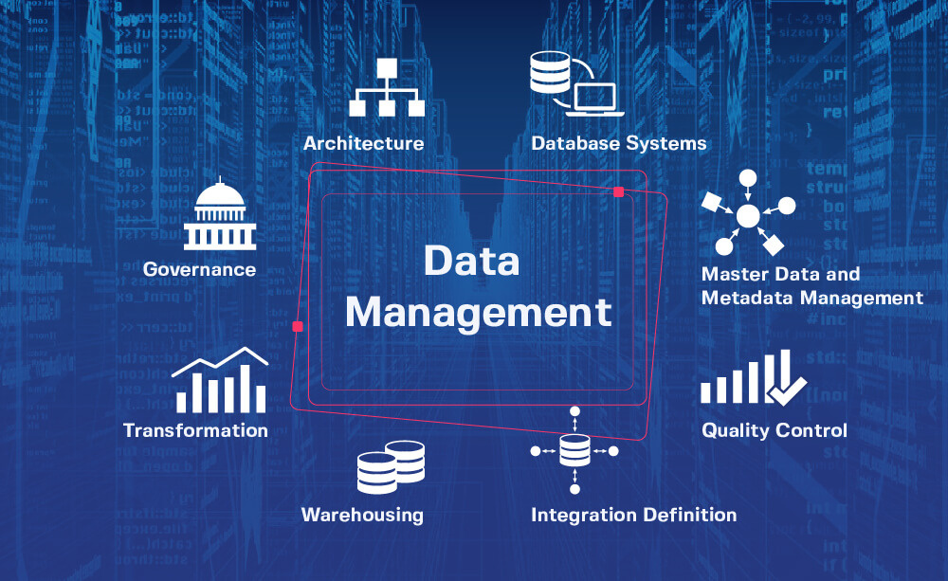

CAPÍTULO 01
Fundamentos de la
Normalización
Definición, conceptos básicos y contexto histórico que dio origen a este proceso fundamental

Slide 4


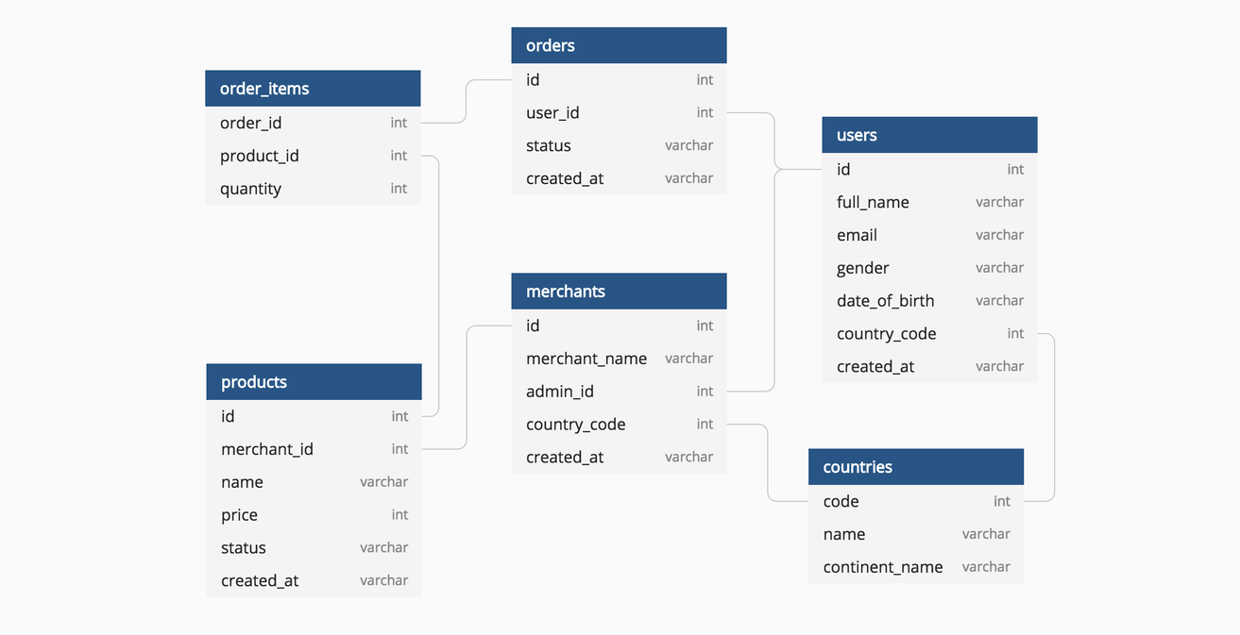


CONCEPTOS FUNDAMENTALES
¿Qué es la Normalización de Bases de Datos?
Definición
La normalización es un proceso de diseño de bases de datos que organiza los datos en estructuras de tablas específicas. Optimiza las tablas en los sistemas de gestión de bases de datos (DBMS) para cumplir con conjuntos de reglas conocidas como formas normales .
Objetivos Principales
Mejorar integridad de datos
Prevenir anomalías
Minimizar redundancia
Reforzar rendimiento
Ejemplo de estructura de base de datos normalizada
Formas Normales
Concepto Clave
Conjuntos de reglas que rigen cómo se organizan los atributos dentro de una tabla, basadas en las relaciones entre atributos (columnas), incluidas las claves utilizadas para identificar filas de forma única.
Las formas normales establecen reglas progresivas que van desde la eliminación de grupos repetidos hasta la eliminación de dependencias complejas entre atributos.

Slide 5
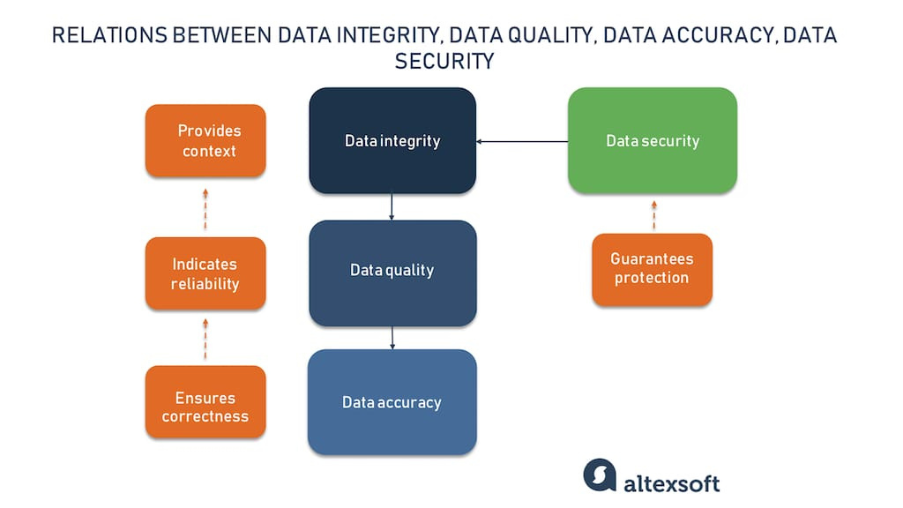

CAPÍTULO 02
Beneficios y
Anomalías
Ventajas clave de la normalización y problemas que resuelve en el diseño de bases de datos

Slide 6


VENTAJAS CLAVE
Beneficios de la Normalización
Prevención de Anomalías
Reducción de Redundancia
Cuando las tablas más grandes se descomponen en tablas más pequeñas y sencillas, modificar una base de datos se convierte en un proceso más fácil y menos propenso a errores.
La redundancia no intencionada es el efecto de sistemas que crean datos duplicados inadvertidamente, dando lugar a ineficiencias.
La redundancia intencional puede mejorar calidad y disponibilidad
Limita cambios a tablas de datos relacionados
Ahorro de Costos
Recuperación Rápida
Reducir datos duplicados puede reducir los costos de almacenamiento. Especialmente importante en entornos cloud donde los precios se basan en volumen.
Menor redundancia conduce a consultas de datos más rápidas, ya que requiere menos procesamiento durante las búsquedas.
Optimización del rendimiento de consultas
Crítico para entornos de nube modernos

Slide 7

PROBLEMAS QUE RESUELVE
Tres Tipos de Anomalías de Datos
Anomalías de Inserción
Anomalías de Eliminación
Anomalías de Actualización
Se producen cuando un registro de datos no se puede insertar en una tabla porque tiene valores faltantes requeridos por una o más columnas.
Se producen cuando la eliminación de un registro resulta en la eliminación involuntaria de datos importantes incluidos en dicho registro.
Se producen cuando una instancia de datos se actualiza en una ubicación pero no en otras, provocando falta de coherencia.
Ejemplo: No poder agregar un estudiante porque falta información de departamento que no debería ser obligatoria.
Ejemplo: Borrar el último empleado de un departamento y perder toda la información del departamento.
Ejemplo: Cambiar la dirección de un almacén en un registro pero no en todos los registros de piezas de ese almacén.
Restricción de integridad violada
Pérdida de datos críticos
Inconsistencia de datos
La normalización está diseñada para minimizar estos riesgos mediante la organización adecuada de datos en tablas relacionadas.

Slide 8
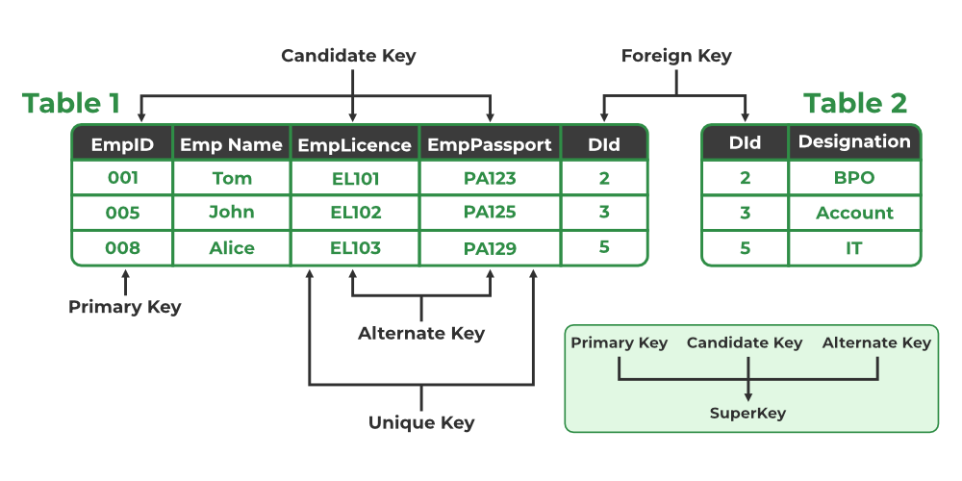
CAPÍTULO 03
Claves y
Dependencias
Conceptos fundamentales para comprender y aplicar la normalización efectivamente

Slide 9


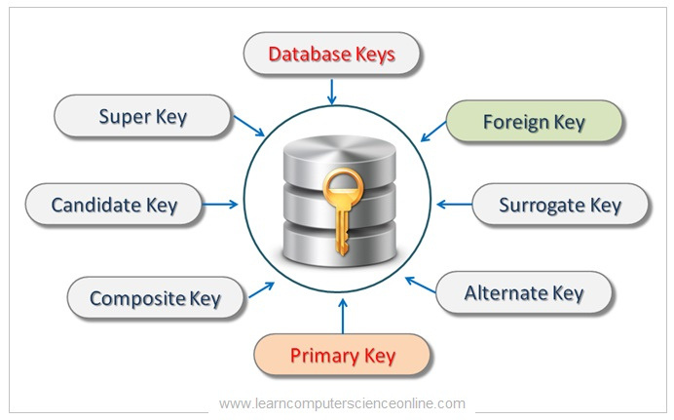

CONCEPTOS CLAVE
El Significado de las Claves
Claves Principales
Columna o columnas cuyos valores sirven como identificadores únicos para cada fila. Excluyen valores nulos, no tienen duplicados y pueden ser de una sola o varias columnas.
Claves Compuestas
Claves que constan de dos o más columnas. Cuando las claves primarias son compuestas, pueden denominarse claves primarias compuestas.
Claves Candidatas
Columna o grupo de columnas que tiene las características de una clave principal pero a la que no se le asignó ese status.
Tipos de claves en bases de datos relacionales
Importancia
Las claves establecen asociaciones entre tablas relacionadas y admiten consultas exitosas y eficientes de SQL.
Claves Foráneas
Súper Claves
Se refieren a una clave principal específica en otra tabla para definir una relación entre tablas.
Similares a claves compuestas pero con más columnas de las necesarias para identificar registros únicos.
Durante la normalización, claves foráneas y primarias establecen asociaciones entre nuevas tablas.

Slide 10

RELACIONES ENTRE ATRIBUTOS
Dependencias Funcionales
Definición Fundamental
1
Dependencia Parcial
2
Dependencia Transitiva
Las relaciones entre atributos donde un atributo (el determinante) determina el valor de otro atributo. Estas restricciones se basan en las relaciones entre claves principales y columnas que no son claves.
Atributos no clave dependen de parte de una clave compuesta, no de toda la clave. Violación de 2NF.
Atributos no clave dependen de otros atributos no clave en lugar de claves primarias. Violación de 3NF.
Las dependencias se entienden mejor en el contexto de conjuntos relevantes de reglas de normalización o formas normales.
3
Dependencia Multivaluada
4
Dependencia de Unión
Valores de dos o más columnas son independientes entre sí y solo dependen de la clave principal. Violación de 4NF.
Después de dividir tablas, es posible reconstruir la tabla original sin pérdida de datos. Relacionada con 5NF.
Atributos No Clave
Columnas que no son claves principales ni candidatas, conocidas como atributos no clave o atributos no primos. Las dependencias funcionales describen cómo estos atributos se relacionan con las claves.

Slide 11
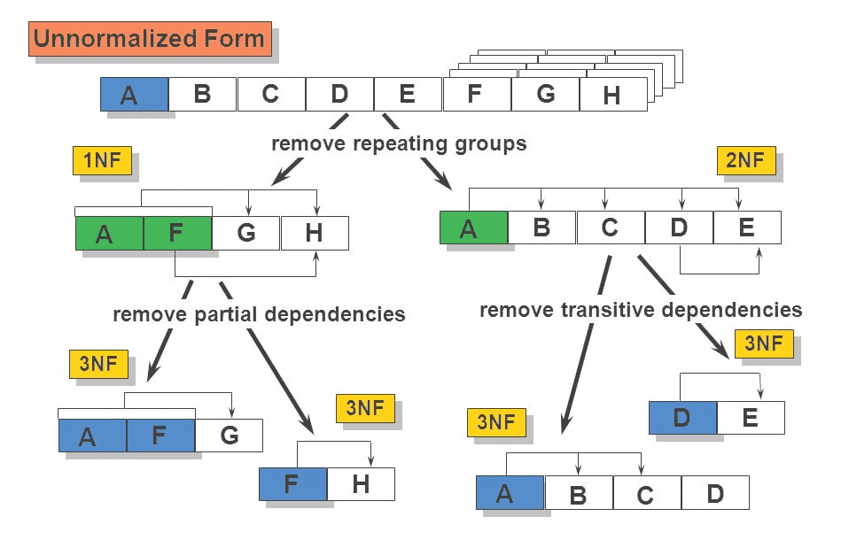
CAPÍTULO 04
Formas
Normales
Los seis niveles de normalización explicados con ejemplos prácticos y casos reales

Slide 12





1NF - PRIMERA FORMA NORMAL
Primera Forma Normal: El Fundamento
Requisitos de 1NF
Solución: Dos Tablas
El esquema debe incluir una clave principal
TABLA 1: Padres
Excluir la repetición entre columnas
rec_num (PK)
No debe tener campos con matrices de valores
lname
No debe incluir grupos repetidos
fname
bdate
email
Ejemplo de Violación
Tabla de padres con columnas child1 , child2 , child3 viola 1NF porque almacena el mismo tipo de información en múltiples columnas.
TABLA 2: Hijos
rec_num (FK)
child_name
Problemas: No se pueden agregar padres con menos de 3 hijos, consultas ineficientes requieren buscar en 3 columnas
Las tablas se vinculan mediante rec_num: clave principal en Tabla 1 y clave foránea en Tabla 2

Slide 13



2NF - SEGUNDA FORMA NORMAL
Segunda Forma Normal: Eliminando Dependencias Parciales
Requisitos de 2NF
Riesgos de la Violación
Ningún atributo que no sea clave tiene una dependencia parcial de la clave principal. Si la clave es compuesta, el atributo no clave debe depender de CADA columna de esa clave compuesta.
Redundancia: La dirección aparece cada vez que aparece una pieza del mismo almacén
Primero debe cumplirse 1NF antes de aplicar 2NF
Errores de actualización: Si la dirección se actualiza en una fila y no en otras
Ejemplo de Violación
Errores de eliminación: Si un almacén deja de almacenar piezas, se eliminaría también la dirección
Tabla de inventario con clave compuesta (part, warehouse) :
part: Pieza
warehouse: Almacén
quantity: Cantidad
warehouse_address: Dirección
Solución
Problema: warehouse_address depende solo de warehouse , no de toda la clave compuesta.
TABLA 1: Inventario
part, warehouse, quantity
TABLA 2: Almacenes
warehouse, warehouse_address

Slide 14



3NF Y BCNF - TERCERA FORMA NORMAL
Tercera Forma Normal: Eliminando Dependencias Transitivas
Requisitos de 3NF
Solución: Tres Tablas
Satisface tanto 1NF como 2NF, evitando situaciones donde atributos no clave dependen de otros atributos no clave en lugar de claves primarias.
EMPLOYEE
emp_num (PK), emp_fname, emp_lname
Dependencia transitiva: Cuando atributos no clave dependen de otros atributos no clave, violando 3NF.
DEPARTMENT
dept_num (PK), dept_name
Ejemplo de Violación
EMPLOYEE_DEPARTMENT
dept_num (FK), emp_num (FK)
Tabla de empleados donde dept_name depende de dept_num (atributo no clave):
PK: emp_num
Atributos: emp_fname, emp_lname
BCNF - Boyce-Codd
No clave: dept_num → dept_name
Forma normal que se considera una versión más estricta o más fuerte de la tercera forma normal.
Requisito: Requiere el uso de súper claves para todas las dependencias funcionales.
Beneficio: Previene anomalías de actualización. Si cambia el nombre de un departamento, solo se actualiza en un lugar (tabla DEPARTMENT).

Slide 15

4NF Y 5NF - FORMAS NORMALES AVANZADAS
Cuarta y Quinta Forma Normal: Niveles Avanzados
4NF
Cuarta Forma Normal
5NF
Quinta Forma Normal
Una tabla está en 4NF si no tiene dependencias multivaluadas. Los valores de dos o más columnas son independientes entre sí y solo dependen de la clave principal.
Considerada el nivel más alto de normalización, centrada en la dependencia de unión. Después de dividir una tabla en tablas más pequeñas, es posible reconstruir la tabla original sin pérdida de datos.
Ejemplo Común
Analogía del Rompecabezas
Tabla de empleados que enumera habilidades e idiomas. Un empleado puede tener varias habilidades y hablar varios idiomas.
Como un rompecabezas completado que, cuando se desarma, puede volver a armarse en su forma original sin piezas faltantes ni extras.
Relaciones independientes: Empleados-Habilidades y Empleados-Idiomas no deben estar en la misma tabla.
Condición: Solo dividir cuando se puede lograr la dependencia de unión sin crear filas accidentales.
4NF: Divide en dos tablas: Empleados-Habilidades y Empleados-Idiomas
5NF: Verifica que la reconstrucción no cree datos espurios

Slide 16
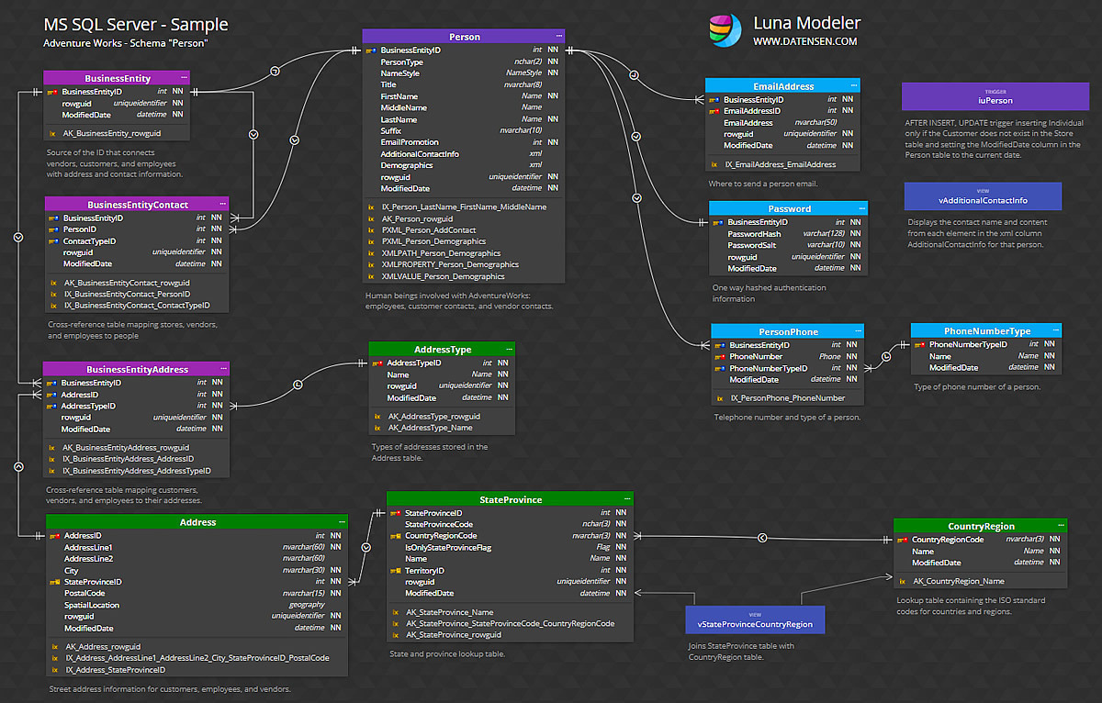

CAPÍTULO 05
Desafíos y
Consideraciones
Limitaciones prácticas y aspectos a considerar en la implementación de la normalización

Slide 17


LIMITACIONES PRÁCTICAS
Desafíos de la Normalización
Consultas Más Complejas
Equilibrio Necesario
Antes de la normalización, un usuario que busca datos específicos podría tener que consultar solo una tabla. Después de la normalización, puede necesitar consultar varias tablas.
Beneficios
• Integridad de datos
• Prevención de anomalías
Esto puede ser un proceso más lento y más costoso en términos de recursos.
• Reducción de redundancia
• Ahorro de costos
Mayor Complejidad General
Desafíos
Aunque la normalización simplifica las tablas individuales, puede aumentar la complejidad general de la base de datos.
• Consultas más complejas
• Mayor complejidad general
• Requiere experiencia
Requiere gran experiencia por parte de diseñadores y administradores para garantizar una implementación adecuada.
• Posible impacto en rendimiento
Consideración: Estos desafíos deben sopesarse cuidadosamente contra los beneficios antes de implementar la normalización.

Slide 18




CONCLUSIONES
Conclusiones y
Mejores Prácticas
La normalización es esencial
Para diseñar bases de datos eficientes, pero debe aplicarse con criterio y considerando los requisitos específicos del proyecto.
1
No siempre 5NF
2
Equilibrio
No siempre es necesario alcanzar 5NF. Para la mayoría de aplicaciones, 3NF suele ser suficiente.
Equilibrar beneficios de integridad y rendimiento con la complejidad de consultas.
Considerar requisitos específicos
Volumen de datos, patrones de consulta, necesidades de rendimiento y recursos disponibles deben guiar el nivel de normalización.
Integridad
Rendimiento
Equilibrio

